Slide 1
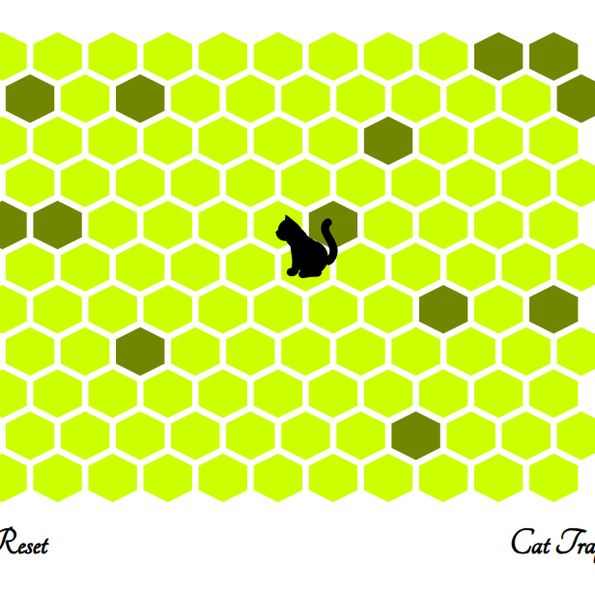
Trap The Cat
By :
Sam De Wispelaere
Joren Vandewalle

Slide 2
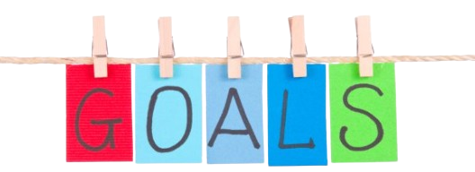
Doelstelling
Hooftdoelstellingen :
Maak game
Algoritme Cat
Catch the Cat ( ML )
Subdoelstellingen :
Veld aanpassingen
Catch the Cat ( Algoritme )
Visueel weergeven

Slide 3
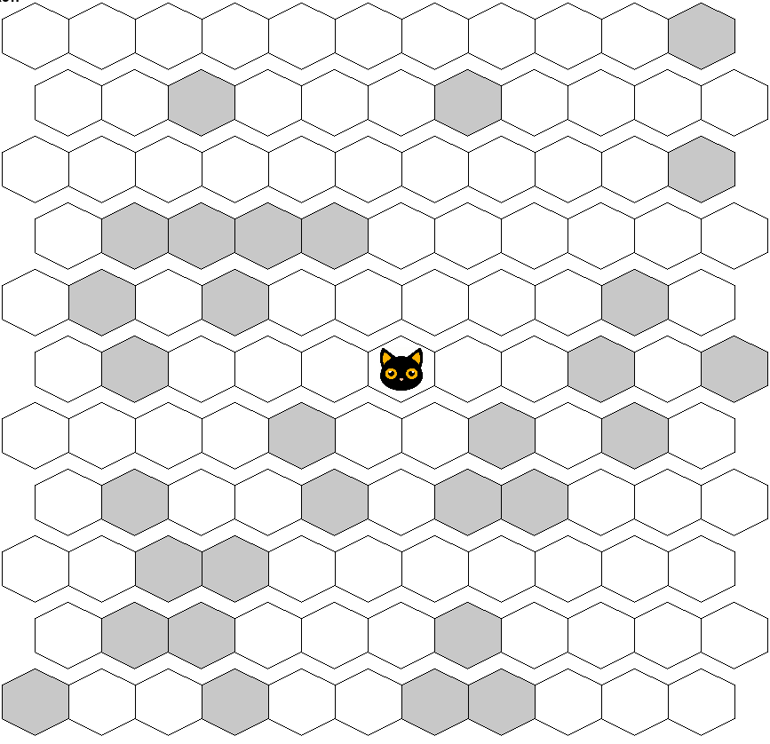
The cat
Doel :
Ontsnap
Hex Veld
Aanliggende vakken
A* :
Kortste weg
Algoritme Cat
Ingesloten :
Random Moves

Slide 4
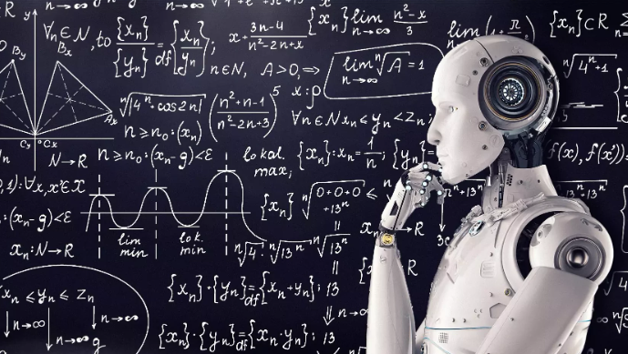
Machine learning
Moeilijkheid (RL) :
Aantal startvelden
Delayed rewards
Beloningsstructuur

Slide 5
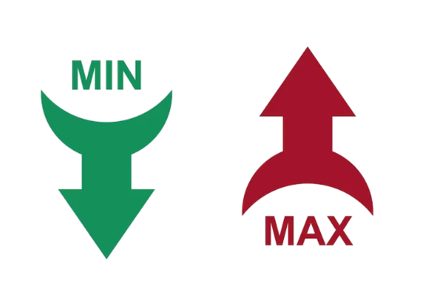
Algoritme
1st versie:
Zoekt A*
Kijkt A* pad + buren
Verlengen afstand kat -> rand
Vlakken naast kat verminderen
2de versie(minmax):
Keuze depth
Verlangen afstand kat -> rand
Kat insluiten
BSF voor afstand tot rand

Slide 6
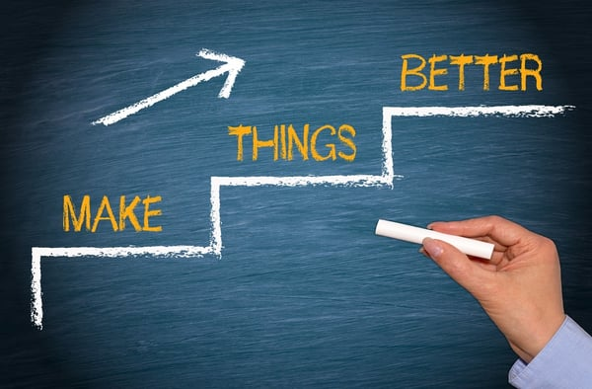
Uitbreiding
Meer optimaal algoritme
Machine learning
.exe maken

